Slide 1
Grounded or
Guessed?
Tái hiện và đánh giá định vị lỗi bằng LLM
Nhóm M9 · Bảo vệ tiểu luận · 12/2026

Slide 2
Mục lục
01
02
03
04
Bối cảnh
Phương pháp
Vấn đề, nghiên cứu liên quan,
SemLoc
3 câu hỏi, CovGate,
thiết kế thực nghiệm
Kết quả RQ1–RQ3
Phân tích & đóng góp
Tái hiện, CovGate,
độ bền, chi phí
Thất bại, đóng góp,
triết lý khoa học

Slide 3

01
Bối cảnh
Vấn đề, nghiên cứu liên quan và SemLoc

Slide 4
Vấn đề: lỗi ngữ nghĩa
Định vị lỗi dựa trên phổ
(SBFL) xếp hạng dòng code
theo việc test fail và test
pass có chạy qua nó không.
Với lỗi ngữ nghĩa, test pass
và test fail chạy qua cùng
các dòng → SBFL mất tín
hiệu: Acc@1 chỉ 4,0%.
LLM hiểu ý đồ của code
nhưng trả lời ngẫu nhiên,
khó kiểm chứng.
SemLoc (2026) bắt LLM viết
ràng buộc chạy được, rồi để
kết quả chạy test phán xử:
Acc@1 42,8%.
→ Nhóm tái hiện và mở rộng.

Slide 5
Nghiên cứu liên quan
SemLoc
EffiHolmes
Crash+LLM
Lỗi ngữ nghĩa.
LLM + chạy test.
Acc@1 42,8%.
Lỗi hiệu năng.
Profiling 2 tải.
140 issue thật.
Crash Java,
38 lỗi thật.
Định vị 71%.
+ 23 tài liệu nhóm tìm thêm: SBFL kinh điển (Tarantula, Ochiai, DStar) · định vị lỗi bằng LLM
(AutoFL, AgentFL, FlexFL) · benchmark (Defects4J, BugsInPy, QuixBugs) · nhiễm dữ liệu LLM

Slide 6
SemLoc hoạt động thế nào
01
02
03
04
Neo
Ràng buộc
Chấm điểm
Vá thử
Chọn vị trí
đặt kiểm tra
LLM viết
ràng buộc
Chạy test,
tính Ochiai
LLM vá dòng,
chạy lại test

Slide 7
Khoảng trống của SemLoc
Thưởng ẩn
CF vô hiệu
+1,2 cho dòng LLM
đoán; paper không nói
Vá thử không đổi
thứ hạng nào (0/250)
GT sai
Cách chấm
56 dòng trống, 65 dòng
test fail không tới
Hòa điểm, DD, chạy
1 lần, không kiểm định

Slide 8
Khác biệt so với các nghiên cứu
Tiêu chí
SemLoc
EffiHolmes
Crash+LLM
Nhóm mình
Loại lỗi
ngữ nghĩa
hiệu năng
crash (Java)
ngữ nghĩa
Tín hiệu
ràng buộc LLM
+ chạy test
profiling
2 mức tải
stack trace
+ xếp hạng
test fail đưa
thẳng cho LLM
Lỗi thật
7 có kết quả
cấp dòng
140 issue
38 (công nghiệp)
31 lỗi thật
× 3 lần chạy
Kiểm tra
benchmark
không
—
—
rà soát cả
250 nhãn
Lặp + kiểm
định
1 lần
—
—
3 lần + McNemar
/ Wilcoxon

Slide 9
Học được & áp dụng
SemLoc
EffiHolmes
Crash+LLM
Giả thuyết từ LLM, test
phán xử; dùng mã gốc
So 2 lần chạy để
lọc nhiễu → CovGate
Đưa xếp hạng cho LLM
giúp định vị tốt hơn
Pearson 2017
Thuộc bài
FlexFL
Cách chấm khi hòa điểm
và khi lỗi thiếu code
LLM có thể thuộc bài →
biến thể đổi tên (RQ3)
Gợi ý SBFL cho LLM ở
cấp hàm → ta cấp dòng

Slide 10
02
Phương pháp
Câu hỏi nghiên cứu, CovGate, thiết kế thực nghiệm

Slide 11
Câu hỏi nghiên cứu
01
RQ1
Tái hiện: kết quả SemLoc còn đúng
với log công bố và với Gemini?
02
RQ2
LLM thật sự cần gì? 1 prompt có
test fail so với SemLoc?
03
RQ3
Độ bền: lỗi thật, code đổi tên,
các họ model khác?
04
Lõi
Cách làm đơn giản (test fail
→ LLM) có đủ tốt không?

Slide 12
Đề xuất: 1 prompt có test fail
Đầu vào
Ablation
Mã nguồn,
tên test fail,
dòng lỗi đầu
Có / không
độ phủ từng dòng
Bổ sung
Tĩnh
CovGate,
kiểm chứng,
biểu quyết
So với ruff,
pyrefly

Slide 13
Thiết kế thực nghiệm
Benchmark
Biến thể
So sánh
SemFault-250, 3 bộ
nhãn; 31 BugsInPy
Đổi tên, xóa docstring
→ chống thuộc bài
SBFL, ruff, SemLoc,
1 prompt + test fail
Mô hình
Chỉ số
Thống kê
Gemini 3.8 Flash
+ 4 họ model khác
Acc@1/3/5, thứ hạng,
%Susp, lượt gọi, token
Lặp 3 lần, McNemar /
Wilcoxon, effect size

Slide 14
03
Kết quả
RQ1 tái hiện · RQ2 CovGate · RQ3 độ bền

Slide 15
13/13
112/250
+10,2
cấu hình SemLoc tái hiện khớp từng số
nhãn gốc bị dời khi rà soát
Acc@1: 1 prompt có test fail so với SemLoc

Slide 16
RQ2: 200 chương trình × 3 lần
Phương pháp
Acc@1
đã sửa
Acc@3
đã sửa
Acc@1
rà soát
Token/CT
SBFL Ochiai
3,9
19,0
11,0
0
LLM hỏi thẳng
56,8
62,8
87,3
2,5k
SemLoc (bản gốc)
52,3
75,4
83,0
14,0k
SemLoc bỏ thưởng ẩn
43,2
70,8
56,8
14,0k
1 prompt + test fail (nhóm)
62,6
89,9
95,5
2,0k
… + độ phủ từng dòng
57,2
92,0
92,2
2,6k
Gemini 3.8 Flash, tập test, 3 lần chạy. 1 prompt + test fail vs SemLoc, Acc@1 (đã sửa): +10,2 [+5,3; +16,0].
Thêm độ phủ: Acc@1 −5,4 điểm. Kiểm chứng bằng bản sửa, biểu quyết (dev), ruff, pyrefly: không giúp.

Slide 17
RQ3: lỗi thật, đổi tên, họ model
Thí nghiệm
SemLoc
Chỉ dòng
LLM đoán
Chỉ phổ
ngữ nghĩa
SBFL
BugsInPy: 31 lỗi thật
(Acc@1)
46,2
46,2
7,5
9,7
Đổi tên biến, 178 CT
(Acc@3: gốc → đổi tên)
75,3 → 66,8
52,1 → 49,4
70,6 → 55,1
—
5 họ model, 44 CT
(Acc@1, khoảng)
42,4–53,8
—
20,4–53,0
—
Lỗi thật: mọi lần SemLoc đúng ở hạng 1 đều là dòng LLM tự đoán. Đổi tên: dòng đoán gần như giữ nguyên,
phổ ngữ nghĩa giảm mạnh (p<0,001). Họ model: tập con nhỏ, chưa đủ để xếp hạng các model.

Slide 18
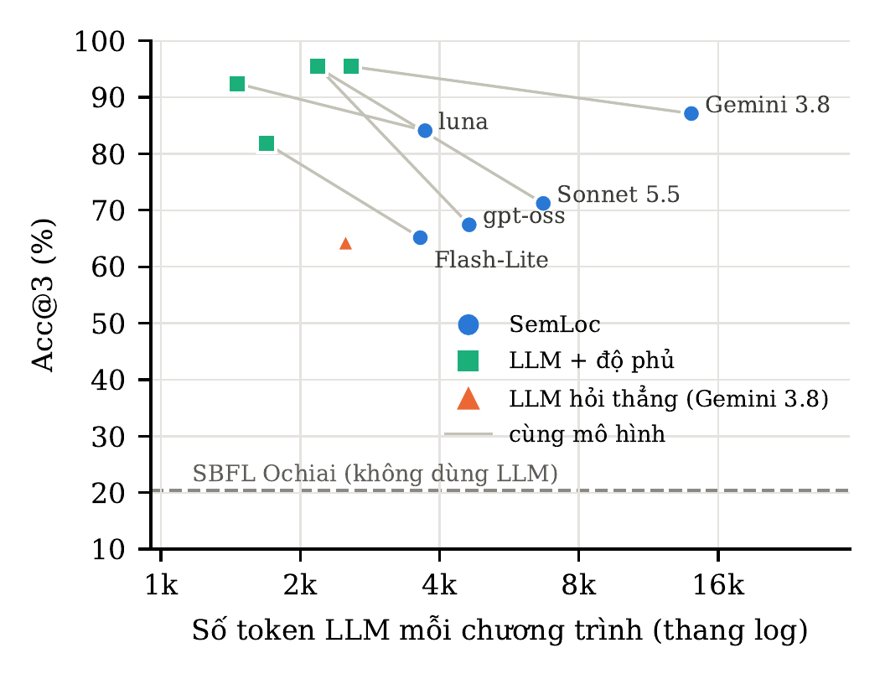
Chi phí – độ chính xác
1 prompt rẻ hơn ở
mọi mô hình
Cùng 44 chương trình, ở cả 5 họ
model: 1 prompt có Acc@3
cao hơn SemLoc và tốn ít token hơn
(với lỗi được test fail chạy tới).
Bước vá thử (CF) chiếm 42% lượt
gọi LLM nhưng không cải thiện có
ý nghĩa thống kê.

Slide 19
04
Phân tích
Thất bại · đóng góp · triết lý khoa học

Slide 20
Phân nhóm 179 chương trình
Nhóm
Định nghĩa
Số CT
Dòng đoán đúng
dòng LLM đoán là dòng lỗi chuẩn
94
Phổ cứu được
đoán sai, lỗi vẫn trong top-3
25
Thưởng "gây hại"
phổ đúng hạng 1, thưởng đẩy dòng sai lên
19
Chỉ độ phủ thắng
SemLoc trượt, LLM + độ phủ trúng top-3
32
GT đáng ngờ
nhãn chưa kiểm chứng, mọi cách trượt
6
Mọi cách trượt
còn lại
3
Gemini 3.8 Flash, đa số 3 lần chạy, dòng lỗi chuẩn đã sửa. Một nửa số chương trình được giải bằng chính dòng đoán.

Slide 21
44/85
52,3→73,9
99 : 28
lần đoán sai là cặp đầu khối – thân khối
Acc@1 SemLoc nếu chấp nhận cả hai dòng
lần đoán lệch xuống 1 dòng so với lên 1 dòng

Slide 22
5 mẫu nguyên nhân thất bại
Đầu khối
Khối lỗi
Sửa bù trừ
GT ở dòng if, lỗi ở
câu lệnh nó bảo vệ
Xóa dòng nào cũng
sửa được lỗi
Oracle nhận bản sửa
đúng test, sai chỗ
Nhân quả
GT đáng ngờ
Bài học
Nguyên nhân, triệu
chứng ở hai dòng
Gán cho dòng def
lồng, bỏ qua [:-1]
Dùng bằng chứng để
thu hẹp, đưa cho LLM

Slide 23
Đóng góp khoa học
C1 Đoán
C2 Nhãn
C3 1 prompt
Hạng 1 = dòng đoán;
CF không đổi hạng
112/250 nhãn bị dời;
2 bộ nhãn mới
Acc@1 +10,2 điểm,
rẻ hơn ~7 lần
C4 Âm tính
Cơ chế
C5 Tái hiện
Độ phủ, kiểm chứng
(dev), ruff: không giúp
Sửa lách: 23,3% lần thử
ở dòng ứng viên sai
Bảng kiểm 7 mục,
Docker, số = macro

Slide 24
Triết lý khoa học
Test phán xử
Đo đóng góp
…khi test đủ
chặt; nêu rõ
ai quyết định
Phân rã, bỏ
từng thành phần
Mốc đơn giản
Chịu bác bỏ
Pipeline phải
thắng 1 prompt
Lặp 3 lần, CI,
nêu cả âm tính

Slide 25
Các mối đe dọa
Vòng tròn
Lỗi thật ít
Nhãn rà soát do LLM
gợi ý; báo cả 3 bộ
31 lỗi, 1 dự án;
CI còn chứa 0
Mô hình
Tên test
Suy luận mặc định,
mô hình mới hơn
Tên test nói rõ ý
định; 1 hàm/lần

Slide 26
Kết luận
Grounded hay guessed?
Hạng 1 luôn là dòng LLM
đoán (theo thiết kế).
112/250 nhãn gốc bị
dời; nhãn lệch có lợi
cho SemLoc.
Đề xuất
Đưa test fail cho LLM:
Acc@1 62,6 so với 52,3,
rẻ hơn ~7 lần. Độ phủ,
kiểm chứng (dev), ruff:
không giúp. Bảng kiểm 7 mục.

Slide 27
Cảm ơn!
Câu hỏi?
Góp ý?
Nhóm M9 · Bảo vệ tiểu luận · 12/2026

